Slide 1
Stochastic Model of Short-Term Prediction of Stock Prices and It’s Profitability in The Czech Stock Market
Achmad Faiz Siraj 1706043046 Geraldy Christanto 1706043001 Muhammad Koku 1706043203

Slide 2
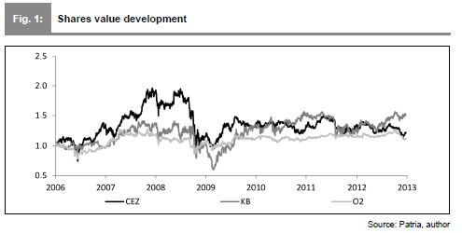
Data
Notes:
O2: Telefonica O2
KB: Komercni Banka
CEZ: CEZ Group (Perusahaan minerba)

Slide 3


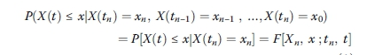
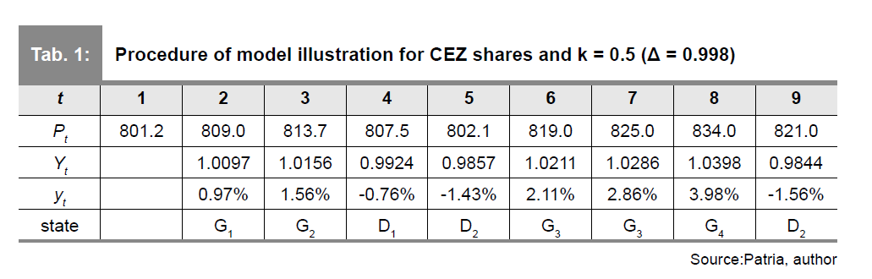

Method
State Space
Markov Chain
Notes:
Yt : Cumulative share price change
yt: Yt expressed as a percentage
Pt : daily closing price in time t
State space di definisikan berdasarkan yt. Ada 8 state,
D1 : state with the lowest price decrease
D1 < D2 < D3 < D4
D4 : Highest price decrease
G1: State with lowest price growth
G1 < G2 <G3 <G4

Slide 4
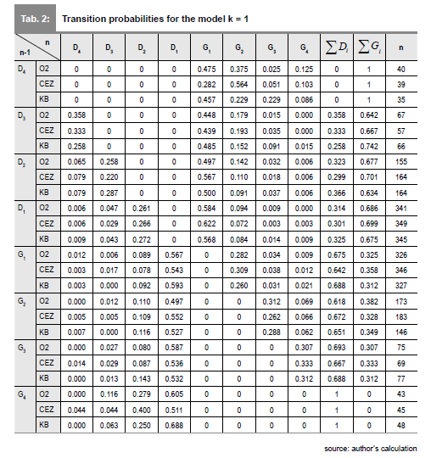
RESULT

Slide 5
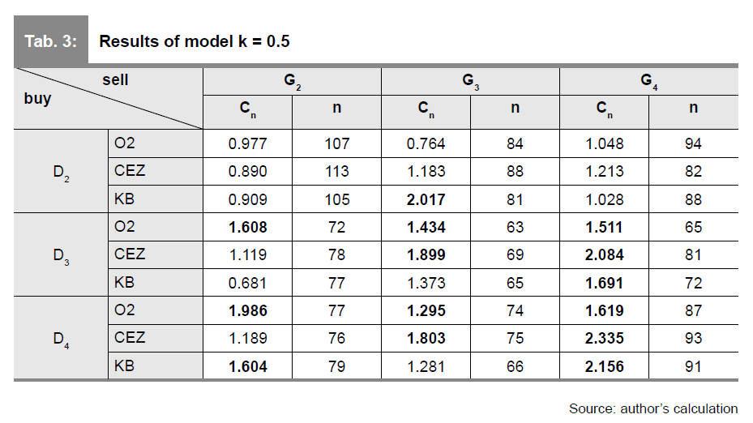
Comparison Buy & Hold Results and Stochastic Method
O2: 1.122 CEZ: 1.227 KEB:1.502

Slide 6
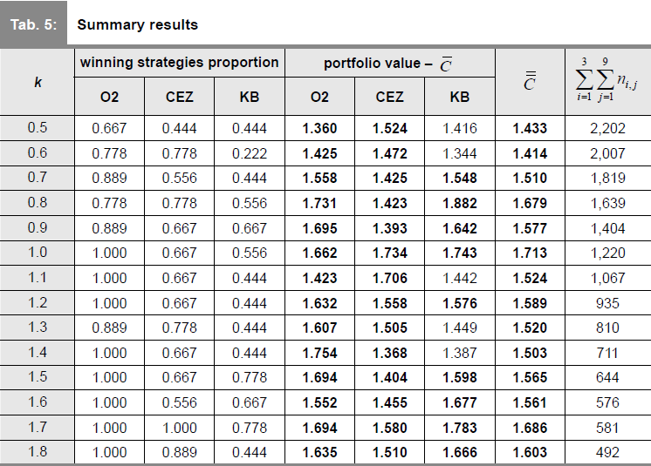

Slide 7
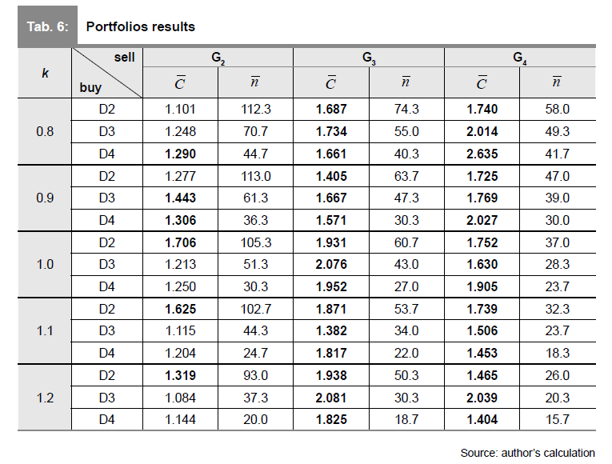

Slide 8
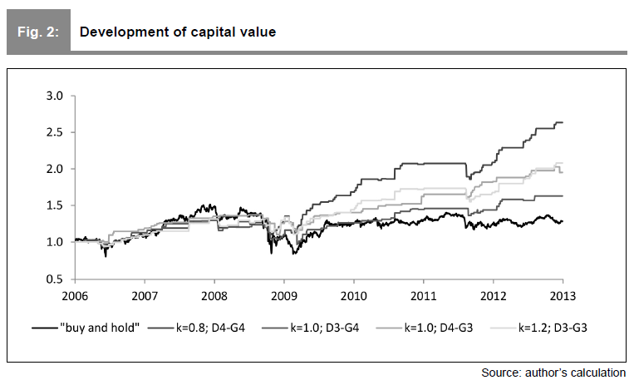

Slide 9
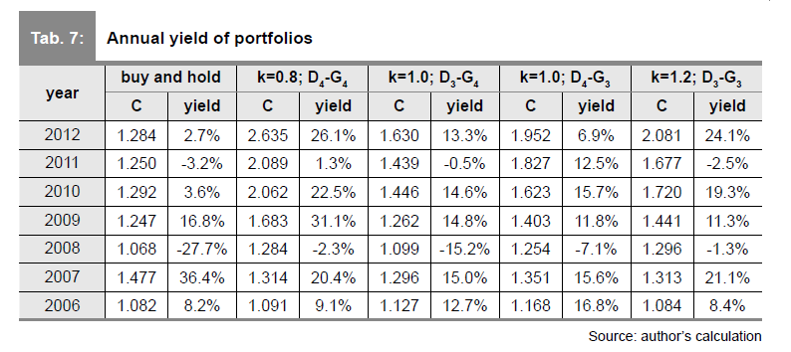

Slide 10
Implementation on wskt, unvr & inco

Slide 11

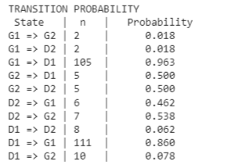
WSKT
Stdev = 0.22%
Saat K=0.5
Dengan rincian:
G=>Sell
D=>Buy
D2 = -3Δ < y < -1.5Δ
D1 = -1.5Δ < y < 0
G1 = 0< y <1.5Δ
G2 =1.5Δ< y <3Δ
Data diambil dari adjusted closing price 13 November 2014 – 14 November 2016

Slide 12
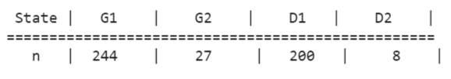
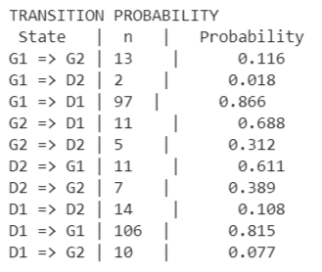
WSKT
Stdev = 0.22%
Saat K=0.1
Dengan rincian:
G=>Sell
D=>Buy
D2 = -3Δ < y < -1.5Δ
D1 = -1.5Δ < y < 0
G1 = 0< y <1.5Δ
G2 =1.5Δ< y <3Δ
Data diambil dari adjusted closing price 13 November 2014 – 14 November 2016

Slide 13

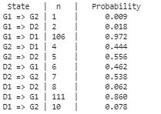
WSKT
Stdev = 0.22%
Saat K=1.2
Dengan rincian:
G=>Sell
D=>Buy
D2 = -3Δ < y < -1.5Δ
D1 = -1.5Δ < y < 0
G1 = 0< y <1.5Δ
G2 =1.5Δ< y <3Δ
Data diambil dari adjusted closing price 13 November 2014 – 14 November 2016

Slide 14
WSKT
D2 = -3Δ < y < -1.5Δ
D1 = -1.5Δ < y < 0
G1 = 0< y <1.5Δ
G2 =1.5Δ< y <3Δ
 | K = 0.1 D1&G1 | K=0.1 D2&G2 | K=0.5 D1&G1 | K=0.5 D2&G2 | K=1.2 D1&G1 | K=1.2 D2&G2
Cn | 3.61 | 1.00 | 3.75 | 1.00 | 3.75 | 1.00
Data diambil dari adjusted closing price 13 November 2014 – 14 November 2016

Slide 15
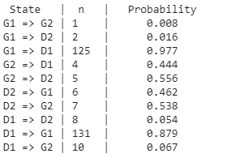
UNVR
Stdev = 0.98%
Saat K=0.5
Dengan rincian:
G=>Sell
D=>Buy
D2 = -3Δ < y < -1.5Δ
D1 = -1.5Δ < y < 0
G1 = 0< y <1.5Δ
G2 =1.5Δ< y <3Δ
Data diambil dari adjusted closing price 13 November 2014 – 14 November 2016

Slide 16
UNVR
D2 = -3Δ < y < -1.5Δ
D1 = -1.5Δ < y < 0
G1 = 0< y <1.5Δ
G2 =1.5Δ< y <3Δ
 | K = 0.1 D1&G1 | K=0.1 D2&G2 | K=0.5 D1&G1 | K=0.5 D2&G2 | K=1.2 D1&G1 | K=1.2 D2&G2
Cn | . |  | 3.86 | 1.00
Data diambil dari adjusted closing price 13 November 2014 – 14 November 2016

Slide 17

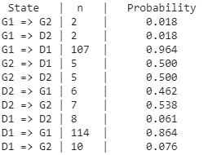
INCO
Stdev = 0.54%
Saat K=0.5
Dengan rincian:
G=>Sell
D=>Buy
D2 = -3Δ < y < -1.5Δ
D1 = -1.5Δ < y < 0
G1 = 0< y <1.5Δ
G2 =1.5Δ< y <3Δ
Data diambil dari adjusted closing price 13 November 2014 – 14 November 2016

Slide 18
UNVR
D2 = -3Δ < y < -1.5Δ
D1 = -1.5Δ < y < 0
G1 = 0< y <1.5Δ
G2 =1.5Δ< y <3Δ
 | K = 0.1 D1&G1 | K=0.1 D2&G2 | K=0.5 D1&G1 | K=0.5 D2&G2 | K=1.2 D1&G1 | K=1.2 D2&G2
Cn | . |  | 4.57 | 1.00
Data diambil dari adjusted closing price 13 November 2014 – 14 November 2016

Slide 19
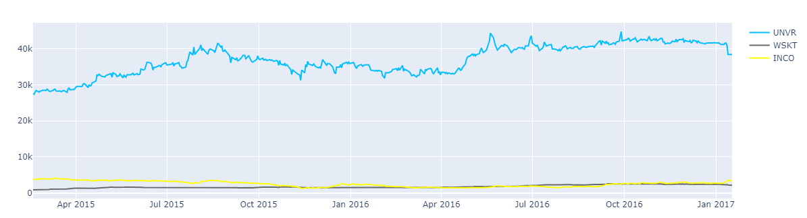
GRAFIK BuY AND HOLD

Slide 20
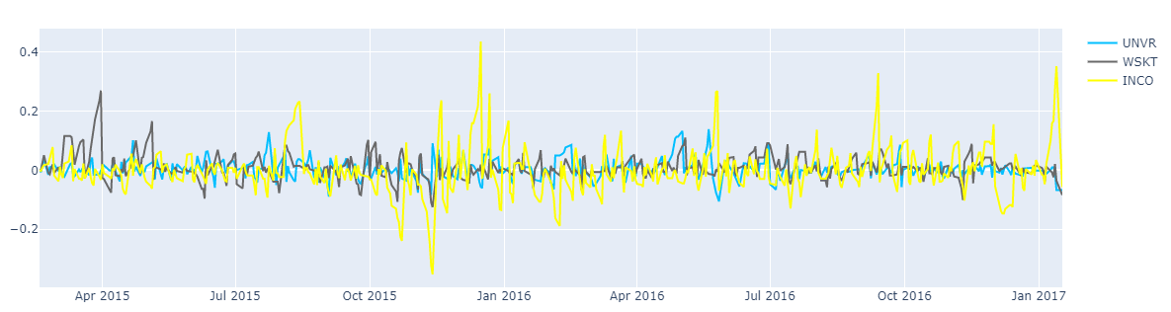
GRAFIK PERGERAKAN SAHAM HARIAN

Slide 21
SUMMARY
Pada implementasi paper ke emiten seperti WSKT, UNVR, dan INCO, data kebanyakan berada dalam state G1 & D1. Hal ini diakibatkan oleh beberapa faktor, seperti:
Perubahan range dari state yang dibuat berbeda dengan yang berada dalam paper
Jangka waktu dari sampel yang diambil tidak sebanyak paper, dimana paper mengolah data dalam jangka waktu 7 tahun, sementara data yang kami olah hanya 2 tahun.
Harga saham emiten lebih stabil, karena dalam sampel pada paper, diambil data saat terjadi krisis ekonomi global 2009. 2 hal yang disebut terakhir berpengaruh pada standard deviation data kami yang lebih kecil dari data pada paper.

